Slide 1

7 树状数组
——by 12mango
2019.8.3

Slide 2
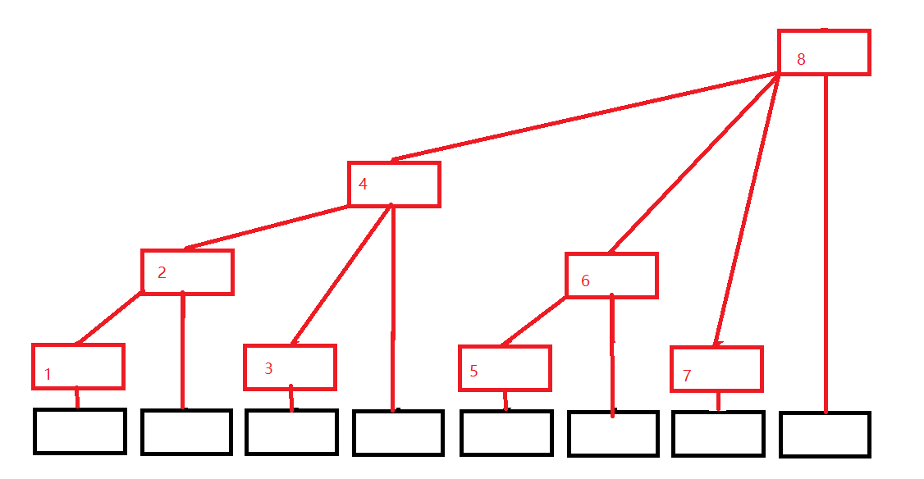
luogu 树状数组1（这不就是线段树练习1吗）
树状数组是树状的数组！！！
虽然还是数组，不过他已经是树状的了
数组（黑色）单点的值用ai表示，树状数组（红色）单点的值用ci表示，那么有
C[1] = A[1];
C[2] = A[1] + A[2];
C[3] = A[3];
C[4] = A[1] + A[2] + A[3] + A[4];
C[5] = A[5];
C[6] = A[5] + A[6];
C[7] = A[7];
C[8] = A[1] + A[2] + A[3] + A[4] + A[5] + A[6] + A[7] + A[8];
（这一定不是从网上粘的）
然后
你会
惊奇的发现！（鬼知道这是怎么发现的）
C[i] = A[i - 2^k+1] + A[i - 2^k+2] + ... + A[i]; //k为i的二进制中从最低位到高位连续零的长度 有k个连续零 就有2^k项
10100->10100 10001 10010 10011
（虽然我的树状数组是现学的，但是我一定会努力让大家看不出来）

Slide 3
求7的前缀和的话
a[1]+a[2]+……+a[7]
=c[4]+c[6]+c[7]
我们把7,6,4分解一下
111,110,100
就是每次把最低位的1去掉
最低位的1（后面全是0），也就是大家喜闻乐见的lowbit=x&-x（这里就不讲原理了）
lb(7)=1 111->001
lb(6)=2 110->010
lb(4)=4 100->100
这样能求前缀和
作差可得区间和
int query(int x){
int ans=0;
for(int i=x;i;i-=i&-i) ans+=tree[i];
return ans;
}

Slide 4
当然了，在查询之前我们还要建树
之前讲，如果一个数的二进制末尾有连续0，那么他包含的值就是先-lowbit，再把这些0换成0/1所得到的新的数（如果没有0变成1，就不-lowbit）
那么反过来，如果知道单个数的值，怎样知道谁包含他呢
举例
1001->1010->1100->10000->100000……
就是每次加上他的lowbit，只要不超过n就一直加
void update(int x,int y) {for(int i=x;i<=n;i+=i&-i) tree[i]+=y;}
没了，你敢信
时间O（logn）但常数比线段树小 而且还好写
之所以没有先讲是因为讲完了就没人学线段树了X_X

Slide 5
差分数组
和前缀和一样神奇的简单数据结构，与前缀和一起食用效果更佳
 | 1 | 2 | 3 | 4 | 5
a | 0 | 0 | 0 | 0 | 0
一个数组a
突然又来了一个数组c
 | 1 | 2 | 3 | 4 | 5
a | 0 | 0 | 0 | 0 | 0
c | 5 | 0 | 0 | 0 | -5
 | 1 | 2 | 3 | 4 | 5
a | 5 | 5 | 5 | 5 | 0
c | 5 | 0 | 0 | 0 | -5
我们让a数组成为c数组的前缀和
？？？c[1]+=5,c[5]-=5
a[1]到a[4]就全+5
所以c[l]+=x,c[r+1]-=x
a[l]到a[r]就全+x是吗

Slide 6
 | 1 | 2 | 3 | 4 | 5
a | 5 | 5 | 5 | 5 | 0
c | 5 | 0 | 0 | 0 | -5
为啥呢
因为c[0]=0,c[n]=a[n]-a[n-1]
a[n]=a[1]+a[2]-a[1]+a[3]-a[2]+……+a[n]-a[n-1]
=c[1]+c[2] +c[3] +……+c[n]
然后你再把a做个前缀和sum
这样就可以做不带修改的区间修改和区间查询!
修改复杂度O（1） 查询预处理O（n） 一次O（1）
躲开该死的线段树！
总结：头+x 尾+1 -x 最后求前缀和

Slide 7
爸特……要是有修改了呢 4不4躲不开了
可是我真的写不对lazy怎么办
……没关系我们还有树状数组 2 luogu 3368
就用差分的思想
看 我们把单个点的值当做[i,i]的区间
for(int i=1;i<=n;++i){
cin>>x;
update(i,x);
update(i+1,-x);
}
这是正常的区间修改
update(x,k);
update(y+1,-k);
输出 好简单 因为求前缀和就是求这个点的值
cout<<query(x)<<endl;
void update(int x,int k)
{for(int i=x;i<=n;i+=i&-i) tree[i]+=k;}
int query(int x){
int ret=0;
for(int i=x;i;i-=i&-i) ret+=tree[i];
return ret;
}

Slide 8
求逆序对(i<j,ai>aj)
归并排序太难不会怎么办
树状数组来辣~
1-n的排列
读入时谁先来就把谁放到tree里，并对每个数x查询区间[x+1,n]有多少个数
数字有大有小还有相等的
开结构体，记录数值、位置，按数值从小到大排序
扫一遍，对每个数x，前面的数都比他小，位置都比他大，看位置，查询区间[x.pos,n]。对于相等的数，每次只查询不更新，最后一起更新

